Slide 1
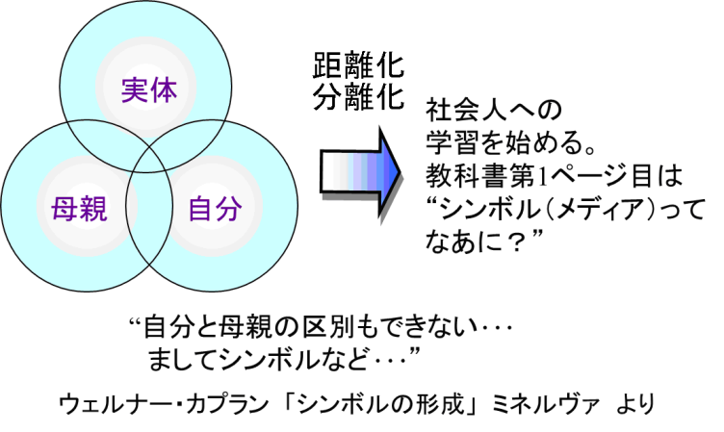
図2 ヒトの赤ん坊とシンボル

